Slide 1


THIẾT BỊ DẠY HỌC VÀ HỌC LIỆU
1. Giáo viên: SGK, kế hoạch bài dạy, thước thẳng, bảng phụ, máy chiếu, phiếu bài tập (các bài tập bổ sung)
2. Học sinh: SGK, thước thẳng bảng nhóm.

Slide 2
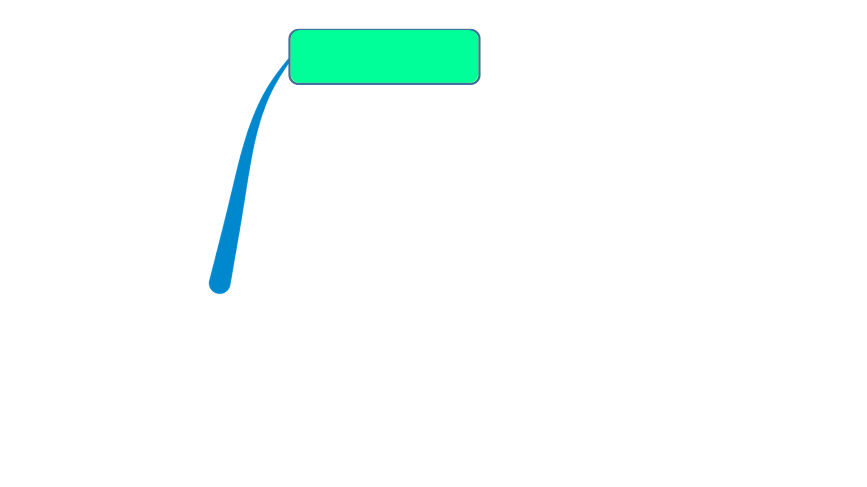
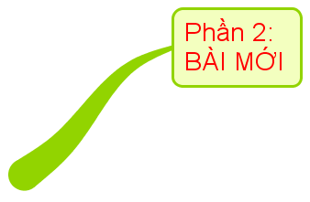




NOTES
Phần 1: MỞ ĐẦU
Phần 2:
HÌNH THÀNH KIẾN THỨC
Phần 4:
VẬN DỤNG, TÌM TÒI
Phần 3:
LUYỆN TẬP

Slide 3
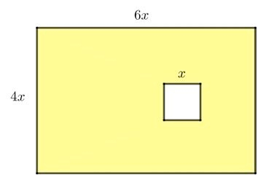

HOẠT ĐỘNG 1
Mở đầu
Câu hỏi: Cho hình vẽ, em hãy tính diện tích phần tô vàng?
Notes:
GV đặt vấn đề tính diện tích tô vàng để vào bài “phần phép trừ đa thức”

Slide 4



NOTES
Tiết 118
PHÉP CỘNG, PHÉP TRỪ
ĐA THỨC MỘT BIẾN ( tiết số 2)
MATH
Giáo viên:……
Email:…….

Slide 5
PHIẾU HỌC TẬP SỐ 1
1) Diện tích hình vuông nhỏ là:…….
2) Diện tích hình chữ nhật lớn là:……
3) Diện tích hình tô vàng là:………

Slide 6
PHIẾU HỌC TẬP SỐ 1
1) Diện tích hình vuông nhỏ là:
2) Diện tích hình chữ nhật lớn là:
3) Diện tích hình tô vàng là:

Slide 7
MỤC TIÊU BÀI HỌC
KIẾN THỨC
Biết trừ đa thức một biến ( cột dọc, hàng ngang).
NĂNG
LỰC
Năng lực giao tiếp toán học, sử dụng ngôn ngữ toán, giải quyết vấn đề, hợp tác.
PHẨM
CHẤT
- Chăm chỉ: Chú ý lắng nghe, đọc, làm bài tập, vận dụng kiến thức vào thực hiện
- Trung thực: bài toán vận dụng thực tiễn cần trung thực.
- Trách nhiệm: khi thực hiện hoạt động nhóm, báo cáo kết quả hoạt động nhóm.

Slide 8
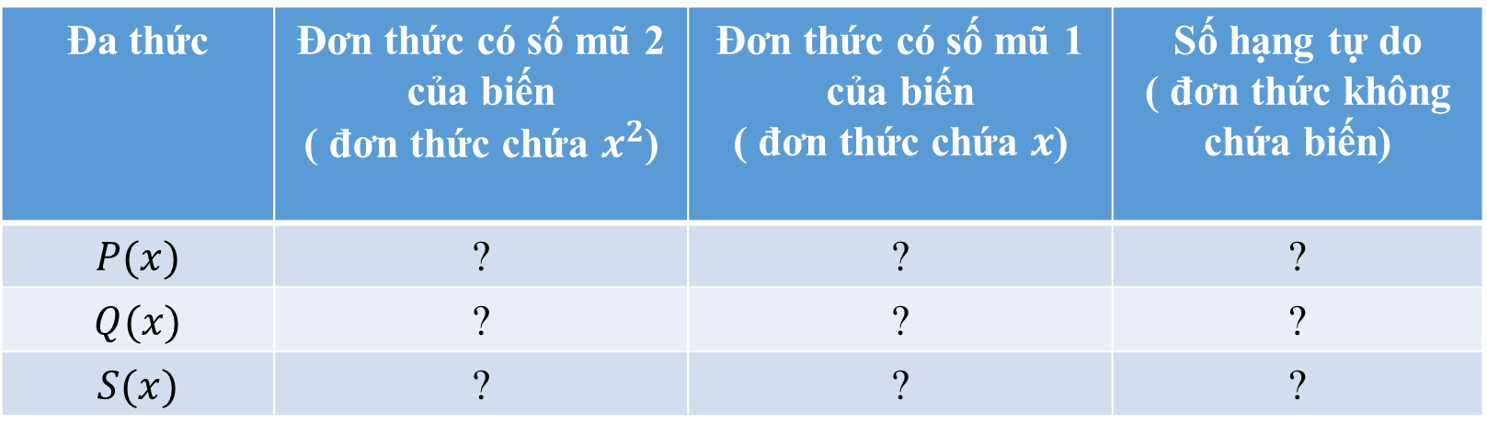

Hoạt động 2.1
Cho 2 đa thức $P\left(x\right)=4x^{2}+1+3x$ và $Q\left(x\right)=5x+2x^{2}+3$.
Sắp xếp các đa thức $P(x)$ và $Q(x)$ theo số mũ giảm dần của biến.
Tìm đơn thức thích hợp trong dạng thu gọn của $P(x)$ và $Q(x)$ cho ? Ở bảng sau rồi trừ 2 đơn thức theo cột và thể hiện kết quả ở dòng cuối cùng của mỗi cột:
Đa thức | Đơn thức có số mũ 2 của biến ( đơn thức chứa $x^{2}$) | Đơn thức có số mũ 1 của biến ( đơn thức chứa $x$) | Số hạng tự do ( đơn thức không chứa biến)
$$P(x)$$ | ? | ? | ?
$$Q(x)$$ | ? | ? | ?
$$S(x)$$ | ? | ? | ?

Slide 9
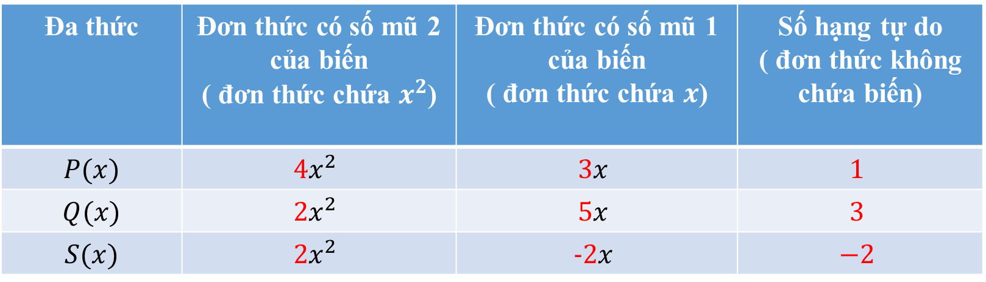



Hoạt động 2.1
Sắp xếp các đa thức $P(x)$ và $Q(x)$ theo số mũ giảm dần của biến
$P\left(x\right)=4x^{2}+3x+1$ và $Q\left(x\right)=2x^{2}+5x+3$
b) Ta có bảng hoàn thiện
Đa thức | Đơn thức có số mũ 2 của biến ( đơn thức chứa $x^{2}$) | Đơn thức có số mũ 1 của biến ( đơn thức chứa $x$) | Số hạng tự do ( đơn thức không chứa biến)
$$P(x)$$ | $${4x}^{2}$$ | $$3x$$ | $$1$$
$$Q(x)$$ | $${2x}^{2}$$ | $$5x$$ | $$3$$
$$S(x)$$ | $${2x}^{2}$$ | $$−2x$$ | $$−2$$
$S\left(x\right)=P\left(x\right)−Q\left(x\right)$ là hiệu của 2 đa thức $P\left(x\right)$ và $Q\left(x\right)$
$$S\left(x\right)=2x^{2}−2x−2$$

Slide 10
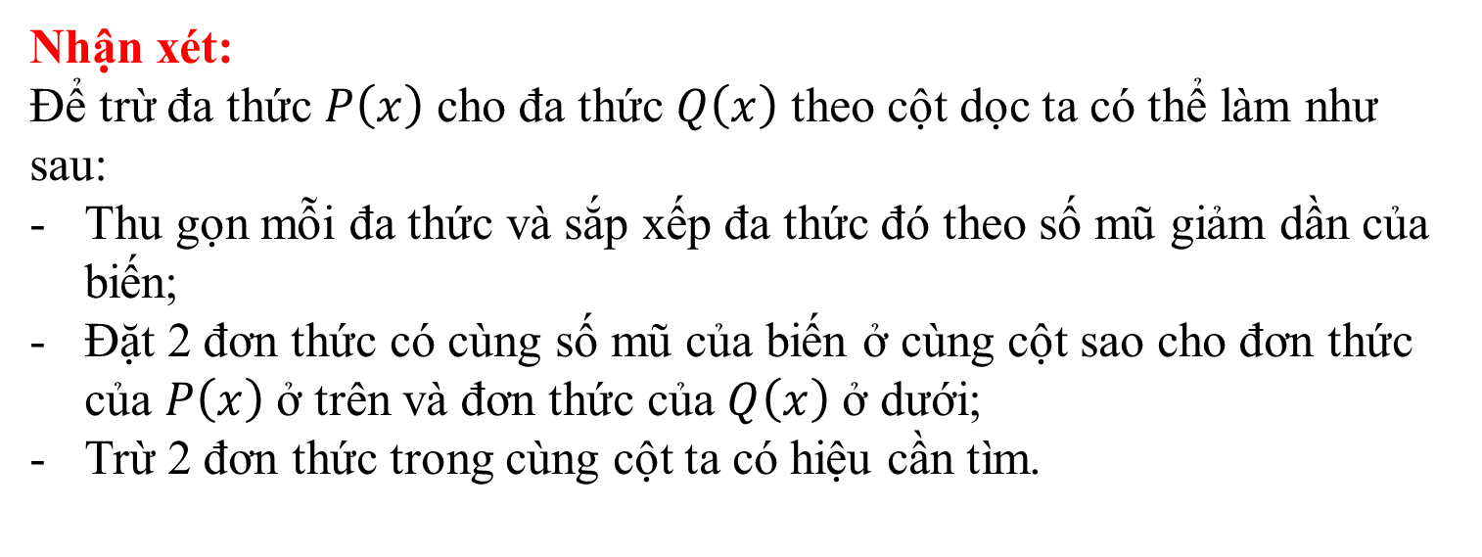
1. Phương pháp trừ đa thức theo cột dọc:
HOẠT ĐỘNG 2
Hình thành kiến thức
Nhận xét:
Để trừ đa thức $P\left(x\right)$ cho đa thức $Q\left(x\right)$ theo cột dọc ta có thể làm như sau:
Thu gọn mỗi đa thức và sắp xếp đa thức đó theo số mũ giảm dần của biến;
Đặt 2 đơn thức có cùng số mũ của biến ở cùng cột sao cho đơn thức của $P\left(x\right)$ ở trên và đơn thức của $Q\left(x\right)$ ở dưới;
Trừ 2 đơn thức trong cùng cột ta có hiệu cần tìm.

Slide 11

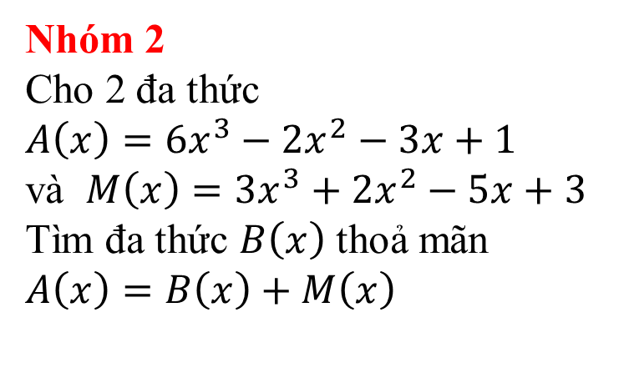
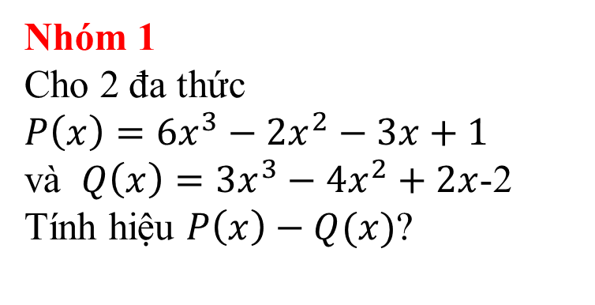
HOẠT ĐỘNG NHÓM
Nhóm 1
Cho 2 đa thức
$$P\left(x\right)={6x}^{3}−2x^{2}−3x+1$$
và $Q\left(x\right)={3x}^{3}−4x^{2}+2x$-2
Tính hiệu $P\left(x\right)−Q(x)$?
Nhóm 2
Cho 2 đa thức
$$A\left(x\right)={6x}^{3}−2x^{2}−3x+1$$
và $M\left(x\right)={3x}^{3}+2x^{2}−5x+3$
Tìm đa thức $B\left(x\right)$ thoả mãn
$$A\left(x\right)=B\left(x\right)+M\left(x\right)$$
Notes:
GV chia lớp thành 2 nhóm lớn ( nhóm 1, 2). Mỗi nhóm lớn sẽ chia thành các nhóm nhỏ ( 2 học sinh 1 nhóm) và thực hiện theo yêu cầu của từng nhóm. Thời gian: 3 phút.

Slide 12
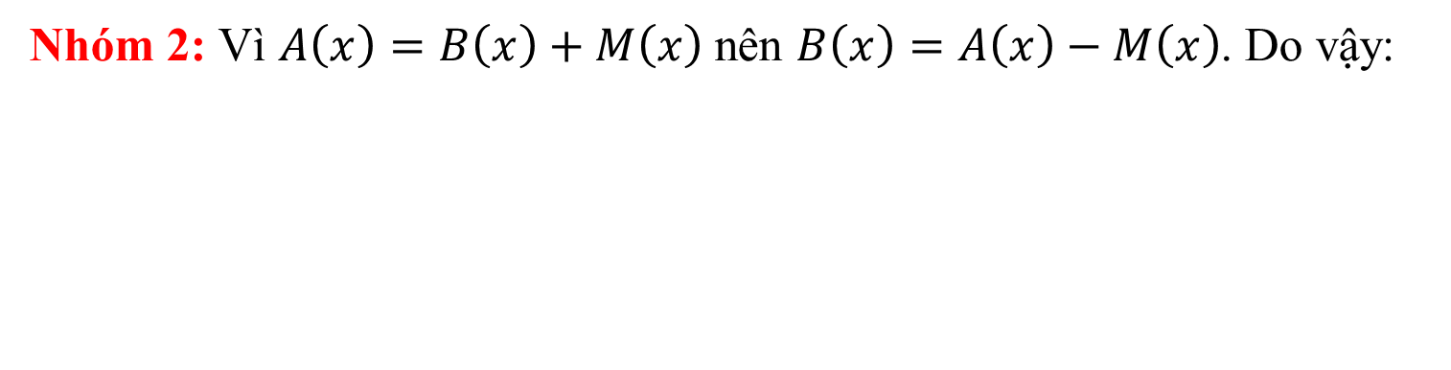
KẾT QUẢ
Nhóm 1:
Nhóm 2: Vì $A\left(x\right)=B\left(x\right)+M\left(x\right)$ nên $B\left(x\right)=A\left(x\right)−M\left(x\right)$. Do vậy:

Slide 13

TRÒ CHƠI TIẾP SỨC
LUẬT CHƠI
- Chia lớp thành hai dãy lớn, trong mỗi dãy lớn chia thành 4 dãy con ( 1 dãy bàn), được đặt theo thứ tự từ dãy 1 đến dãy 4 ( mỗi dãy cử 1 trưởng nhóm lên chạy tiếp sức).
Mỗi dãy bàn sẽ nhận 1 nhiệm vụ. Sau khi dãy 1 xong nhiệm vụ thì truyền cờ cho dãy 2 để lên bảng hoàn thành nhiệm vụ.
Nhiệm vụ sẽ được mở lần lượt khi dãy trước hoàn thành nhiệm vụ của dãy mình.
Dãy lớn nào hoàn thành nhiệm vụ đúng nhất và nhanh nhất thì giành được 1 món quà!

Slide 14
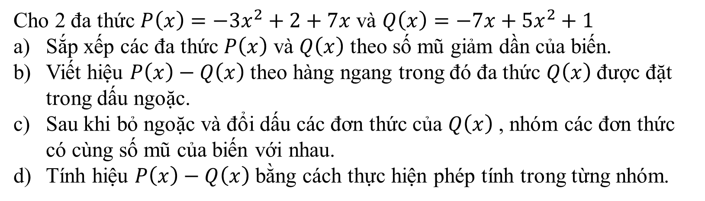
TRÒ CHƠI TIẾP SỨC
Cho 2 đa thức $P\left(x\right)={−3x}^{2}+2+7x$ và $Q\left(x\right)={−7x+5x}^{2}+1$
Sắp xếp các đa thức $P\left(x\right)$ và $Q\left(x\right)$ theo số mũ giảm dần của biến.
Viết hiệu $P\left(x\right)−Q\left(x\right)$ theo hàng ngang trong đó đa thức $Q\left(x\right)$ được đặt trong dấu ngoặc.
Sau khi bỏ ngoặc và đổi dấu các đơn thức của $Q\left(x\right)$ , nhóm các đơn thức có cùng số mũ của biến với nhau.
Tính hiệu $P\left(x\right)−Q\left(x\right)$ bằng cách thực hiện phép tính trong từng nhóm.

Slide 15
TRÒ CHƠI TIẾP SỨC
Vậy, qua kết quả trên, em nào có thể cho biết phương pháp để trừ 2 đa thức theo hàng ngang?
Notes:
Kết quả cho bài tập của trò chơi tiếp sức

Slide 16
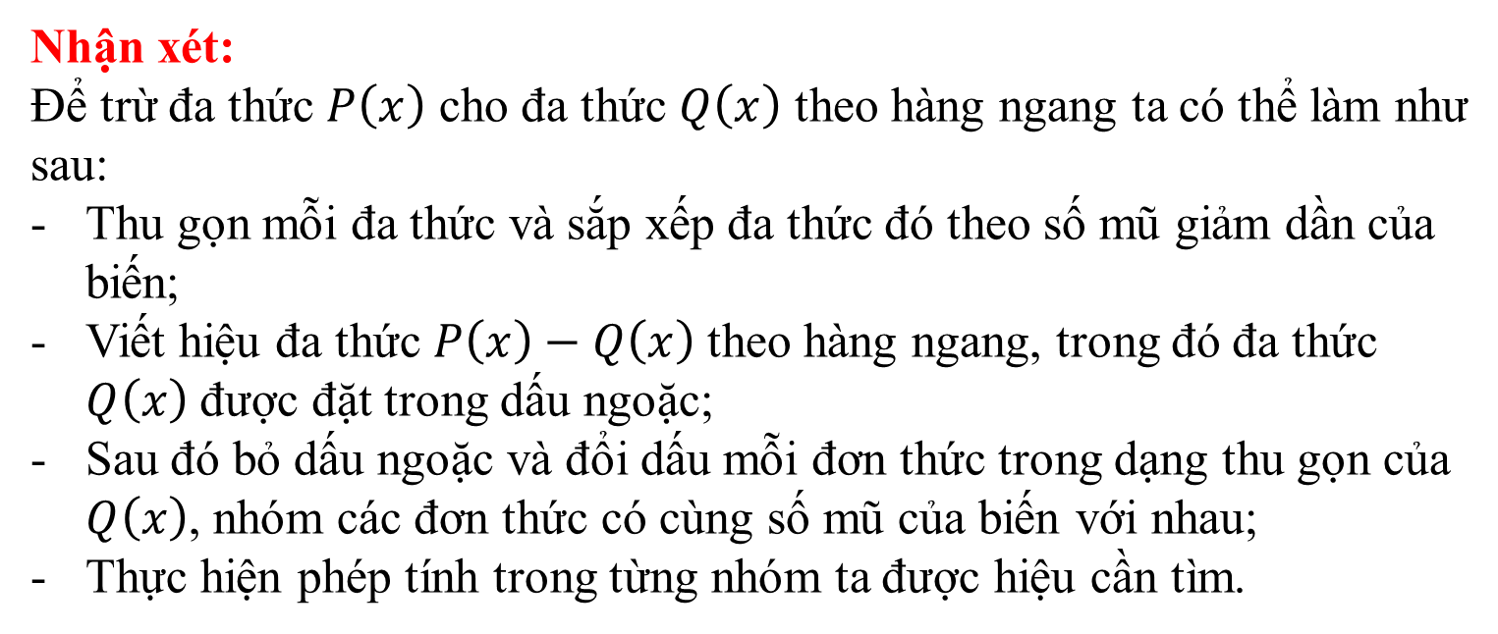
2. Phương pháp trừ đa thức theo hàng ngang:
Nhận xét:
Để trừ đa thức $P\left(x\right)$ cho đa thức $Q\left(x\right)$ theo hàng ngang ta có thể làm như sau:
Thu gọn mỗi đa thức và sắp xếp đa thức đó theo số mũ giảm dần của biến;
Viết hiệu đa thức $P\left(x\right)−Q\left(x\right)$ theo hàng ngang, trong đó đa thức $Q\left(x\right)$ được đặt trong dấu ngoặc;
Sau đó bỏ dấu ngoặc và đổi dấu mỗi đơn thức trong dạng thu gọn của $Q\left(x\right)$, nhóm các đơn thức có cùng số mũ của biến với nhau;
Thực hiện phép tính trong từng nhóm ta được hiệu cần tìm.

Slide 17
HOẠT ĐỘNG 3
Luyện tập
1. Trừ theo cột dọc
2. Trừ theo hàng ngang
Hãy nhắc lại các phương pháp trừ đa thức một biến em vừa học?

Slide 18


Dạng 1: Trừ hai đa thức một biến:
Bài 1: Cho 2 đa thức $P\left(x\right)={−x}^{3}+3x^{2}+4x+1$
và $Q\left(x\right)={3x}^{3}+4x^{2}−6x+3$ . Tính $P\left(x\right)−Q\left(x\right)?$
Giải:
Cách 1:
Cách 2:

Slide 19

Dạng 2: Xác định đa thức trong một đẳng thức:
Bài 2: Cho đa thức $P\left(x\right)={−x}^{4}−4x^{2}−2x+\frac{1}{2}$.
Tìm đa thức $Q\left(x\right)$ sao cho $P\left(x\right)+Q\left(x\right)=x^{5}−2x^{2}−1$
Giải:
Ta có

Slide 20

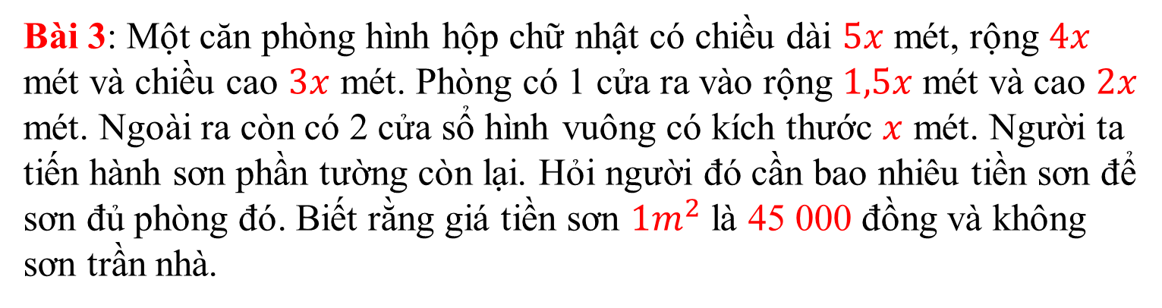
HOẠT ĐỘNG 4
Vận dụng, tìm tòi
Hoạt động nhóm đôi
Bài 3: Một căn phòng hình hộp chữ nhật có chiều dài $5x$ mét, rộng $4x$ mét và chiều cao $3x$ mét. Phòng có 1 cửa ra vào rộng $1,5x$ mét và cao $2x$ mét. Ngoài ra còn có 2 cửa sổ hình vuông có kích thước $x$ mét. Người ta tiến hành sơn phần tường còn lại. Hỏi người đó cần bao nhiêu tiền sơn để sơn đủ phòng đó. Biết rằng giá tiền sơn $1m^{2}$ là 45 000 đồng và không sơn trần nhà.
Notes:
Thực hiện 2 hs cùng một bàn sẽ giải quyết bài toán thực tế này. Nhóm xong sớm nhất sẽ trình bày ý tưởng của mình trước lớp.

Slide 21

Tổng diện tích 4 mặt tường xung quanh là
$$2\left(3x.5x+3x.4x\right)=54x^{2}(m^{2})$$
Tổng diện tích 2 cửa sổ là $2x^{2}(m^{2})$
Diện tích cửa ra vào là $1,5x{.2x=3x}^{2}(m^{2})$
Tổng diện tích cần sơn là $54x^{2}−2x^{2}−3x^{2}=49x^{2} (m^{2})$
Số tiền cần sơn tường là $49x^{2}.45000$=$2 205 000$ ( đồng)

Slide 22




Hướng dẫn về nhà
Notes:
Notes:
Notes:
Làm bài tập: trong phiếu BT
- Xem BT trong SBT – Tiết sau luyện tập
Nêu các pp trừ hai đa thức một biến

Slide 23
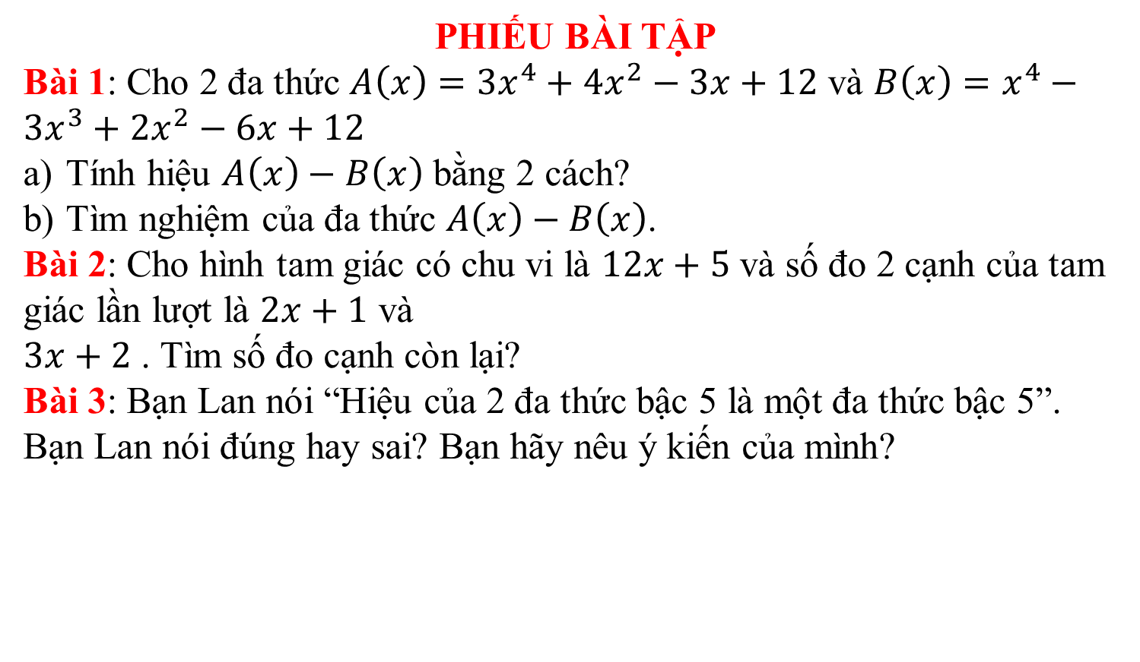
PHIẾU BÀI TẬP
Bài 1: Cho 2 đa thức $A\left(x\right)={3x}^{4}+4x^{2}−3x+12$ và $B\left(x\right)=x^{4}−3x^{3}+2x^{2}−6x+12$
Tính hiệu $A\left(x\right)−B\left(x\right)$ bằng 2 cách?
Tìm nghiệm của đa thức $A\left(x\right)−B\left(x\right)$.
Bài 2: Cho hình tam giác có chu vi là $12x+5$ và số đo 2 cạnh của tam giác lần lượt là $2x+1$ và
$3x+2$ . Tìm số đo cạnh còn lại?
Bài 3: Bạn Lan nói “Hiệu của 2 đa thức bậc 5 là một đa thức bậc 5”. Bạn Lan nói đúng hay sai? Bạn hãy nêu ý kiến của mình?

